Slide 1

La Prise de Décision par
une Intelligence Artificielle

Slide 2
Table des matières
Objectif
Contexte
Processus
Impact Social
Impact Économique
Conclusion
2

Slide 3
I.
Objectif
Comment rendre le monde plus autonome ?
3

Slide 4
Intelligence artificielle :
Ensemble des théories et des techniques développant des programmes informatiques complexes capables de simuler certains traits de l'intelligence humaine (raisonnement, apprentissage…).

Slide 5
L’intelligence artificielle appliquée
à la prise de décisions
Investissements en bourse
Décisions administratives
Décisions entrepreneuriale
Décisions politiques
Et plusieurs autres…

Slide 6
Processus de réflexion, décision et action
Étude de l’environnement
Réflexion concernant le but à atteindre
Prise de décision selon l’optimum défini
Mise en place de l’action choisie

Slide 7
Les impacts sur la société et sur l’individu
Suppression des emplois non qualifiés
A plus long terme suppression de tous les emplois
Disparition du besoin de travailler pour pouvoir vivre
Sentiment d’accomplissement que procure le travail ?

Slide 8
Impact économique sur la société et les entreprises
Accroître la rentabilité des entreprises
Optimiser et organiser les activités
Aide à la décision
Peut être dangereux , comme le trading ultra haute fréquence (crash boursier de 2007-2008)

Slide 9
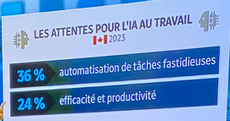

Slide 10
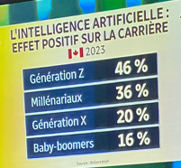

Slide 11
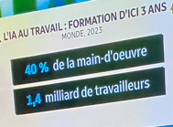

Slide 12
